Slide 1
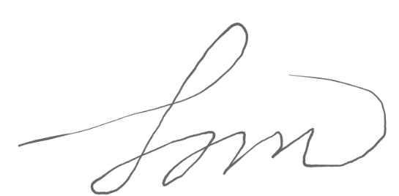
제2025-001호
수료증
이 름: 이영희
소 속: ㈜ 대한민국
교 육 명: 엑셀 & 파워포인트 활용
교육 기간: 2025년 2월 3일~2025년 3월 31일
위 사람은 리더십 아카데미의
해당 교육 과정을 성실히 수행하였기에
이 수료증을 수여합니다.
2025년 3월 31일
원장
제임스
이 문서는 나눔글꼴로 작성되었습니다. 다운로드

Slide 2
제2025-002호
수료증
이 름: 김철수
소 속: ㈜ 대한민국
교 육 명: 엑셀 & 파워포인트 활용
교육 기간: 2025년 2월 3일~2025년 3월 31일
위 사람은 리더십 아카데미의
해당 교육 과정을 성실히 수행하였기에
이 수료증을 수여합니다.
2025년 3월 31일
원장
제임스
이 문서는 나눔글꼴로 작성되었습니다. 다운로드

Slide 3
제2025-003호
수료증
이 름: 이미진
소 속: ㈜ 대한민국
교 육 명: 엑셀 & 파워포인트 활용
교육 기간: 2025년 2월 3일~2025년 3월 31일
위 사람은 리더십 아카데미의
해당 교육 과정을 성실히 수행하였기에
이 수료증을 수여합니다.
2025년 3월 31일
원장
제임스
이 문서는 나눔글꼴로 작성되었습니다. 다운로드

